Slide 1
فيزياء نووية (2)
د.منى القحطاني

Slide 2
أسس الفيزياء الإشعاعية
د.محمد فاروق و أحمد السريع
مبادئ الفيزياء النووية وتقنيتها
د.بسام محمد داخل واخرون
الكتب المقررة

Slide 3
العناصر التي سوف نتناولها في هذه المادة
تفاعل الاشعاع مع المادة
تفاعل الجسيمات المشحونة الثقيلة مع المادة
تفاعل الجسيمات المشحونة الخفيفة مع المادة
تفاعل الاشعة الكهرومغناطيسية مع المادة.
تفاعل النترونات مع المادة

Slide 4
فيزياء نووية 2
فيزياء النترونات
خواص النترونات
انتاج النترونات وتفاعلاتها المرنة وغير المرنة
الانشطار النووي والتفاعلات التسلسلية.
تبطئة النترونات وانتشارها
استعراض بعض أنواع المفاعلات

Slide 5
فيزياء نووية 2
فيزياء اشعاعية
  وحدات قياس الجرعات الاشعاعية
  الاثار البيولوجية للاشعاعات المؤينة
  الجرعات المسموحة
  حساب معدل الجرعات الناتجة من مصادر مشعة خارجية
  الوقاية من المصادر الاشعاعية الخارجية والحواجز الوقائية.
  حساب الجرعة الناتجة عن التلوث الداخلي
  الوقاية من الاخطار الداخلية

Slide 6

توزيع الدرجات للمقرر فيزياء نووية ”2“
سوف يكون هناك امتحانين الكترونين مجموع درجاتهم 10 درجات
وامتحان يؤدي تحريريا عليه عشر درجات
5 درجات للتمارين
5 درجات لموضوع اختياري تطبيقي يتم دراسته وعرضه كنشاط جماعي ” كل مجموعة 5 طالبات كحد أقصى“

Slide 7
تفاعل الجسيمات المشحونة مع المادة:
إثارة الذرات وتأيينها
Ionization or excitation of the matter
اشعة الكبح
Bremesstrahlung radiation
تشتت الجسيمات
Scattering of particales
تفاعل نووي
Nuclear reaction

Slide 8
ماهي الجسيمات المشحونة؟
جسيمات مشحونة خفيفة
الكترونات
جسيمات بيتا
البوزترونات
المايزونات
جسمات الفا
الديوترونات
البروتونات
جسيمات مشحونة ثقيلة

Slide 9
تفاعل الجسيمات المشحونة الثقيلة مع المادة
مالذي يحدث عندما تمر heavy particles في المادة؟
تمر الجسيمات الثقيلة خلال المادة في مسار مستقيم تقريباً ولا تنحرف إلا بقدر بسيط جداً نتيجة اصطدامها بالالكترونات الخفيفة.
وتفقد أكثر طاقتها في انتاج الأزواج الأيونية أو اثارة الذرات
Ionization or excitation for create ion pairs
حتى تبلغ طاقتها حداً معينا فيضم الجسيم المشحون الموجب إليه الكترونا أو أكثر ليصبح جسيماً متعادلاً.
؟ ؟ ؟

Slide 10
تفاعل الجسيمات المشحونة الثقيلة مع المادة
كبف تنتقل طاقة الجسيم المشحون إلى الكترونات الوسط؟
عن طريق التصادمات غير المرنة بين هذه الجسيمات المشحونة والكترونات ذرات الوسط التي تمر خلالها الجسيمات ومنها أما تثار هذه الذرات أو تتاين.
يحدث تأين ابتدائي لذرات المادة وهو ذلك التأين الناتج عن الجسيمات الثقيلة ذاتها. ويمثل هذا التأين الابتدائي حوالي 30% من اجمالي التأين الناتج عن توقف الجسيم المشحون في المادة.
أما النسبةالباقية 70% فناتجه عن الكترونات التأين الأبتدائي التي تنطلق بسرعات عالية نسبياً فتؤدي بدورها الى تأين المادة

Slide 11
تفاعل الجسيمات المشحونة الثقيلة مع المادة
متى تتوقف الجسيمات المشحونة داخل المادة؟؟
تفقد الجسيمات المشحونة الثقيلة طاقتها بالتدريج مع تغلغلها داخل المادة وتقل سرعتها إلى أن تصبح قريبة من سرعة إلكترونات المدار K لذرة المادة (الوسط) فيحدث تبادل بين الالكترونات المدارية لذرات المادة والالكترونات الناتجة عن الجسيم الساقط
وقد تصل هذه التبادلات الف مرة قبل أن يتحول الجسيم الساقط إلى ذرة متعادلة
وهكذا نجد أن تأين الذرة الواحدة ينتج عنه عدد كبير من الازواج الايونية- الالكترونية

Slide 12
تفاعل الجسيمات المشحونة الثقيلة مع المادة
1-ماقيمة الطاقة اللازمة لتكوين زوج الكتروني –أيوني؟
بمعرفة كل من :
1- طاقة الجسيمات الساقطةE
2- عدد الأزواج المتكونة“يمكن ذلك من طرق تجريبية مختلفة“
ماهي العوامل المؤثرة في Average ionization energy W?
تعتمد فقط على نوع المادة وليس على طاقة الجسيمات الساقطة
في الهواء وعند الظروف المعيارية من الضغط ودرجة الحرارة تكون قيمة W صغيرة جداً فهي تساوي 35eV

Slide 13
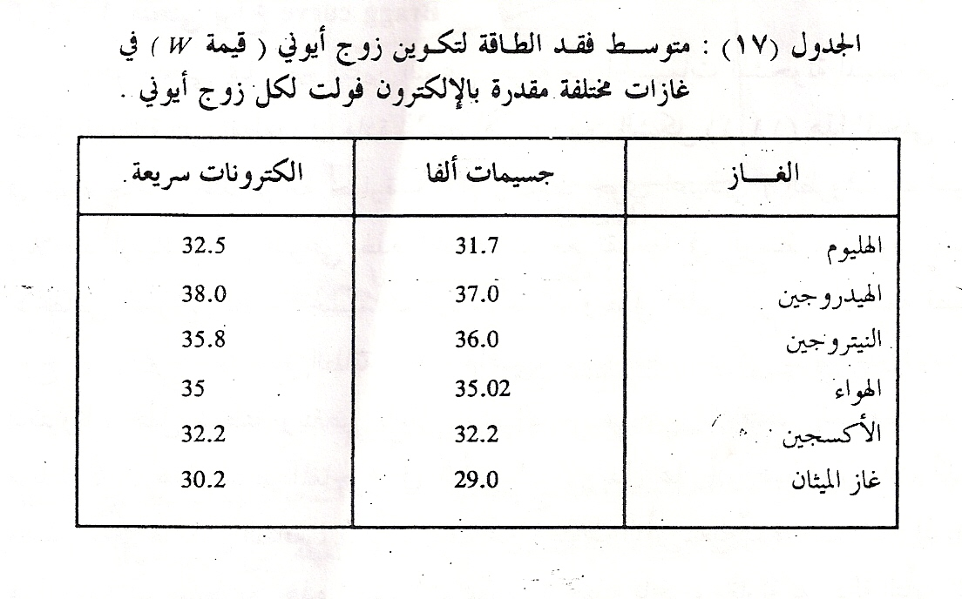
Averag e ionization energy W

Slide 14
تفاعل الجسيمات المشحونة الثقيلة مع المادة
الجسيمات الساقطة تتعرض لعدد كبير من التصادمات قبل أن تتوقف .
air
كيف يكون أثر الجسيم المشحون في المادة؟؟
The track of the charge particles
أثر الجسيمات المشحونة تكون في خطوط مستقيمة ولا تنحرف عن مسارها
طول الأثر يعتمد على على طاقة الجسيمات ونوعها وكذلك على نوع مادة الوسط

Slide 15
تفاعل الجسيمات المشحونة الثقيلة مع المادة
قدرة الإيقاف للجسيمات المشحونة الثقيلة:
Stopping power for heavy charged particles
أو الفقد النوعي للطاقة specifical energy loss
وهي تمثل متوسط الطاقة التي تفقدها الجسيمات المشحونة على مدى وحدة الطول من المسار
وهي تعتمد على كل من طاقة الجسيم
وكذلك نوع المادة

Slide 16
قدرة الإيقاف للجسيمات المشحونة الثقيلة:
Stopping power for heavy charged particles
ولقد تمكن هانز بيتي من اشتقاق العلاقة النظرية لقدرة الايقاف المتوسطة لكل 1سم من المادة
عندما تكون طاقة الجسيمات الساقطةصغيرة أي في حدود عشرات MeV
حيث v,z هما شحنة وسرعة الجسيم الساقط، m₀ هي كتلة الالكترون عند السكون، N هو عدد ذرات المادة لكل 1 سم مكعب، z هو العدد الذري للمادة،I هو متوسط كمون(الجهد) التأين لذرات هذه المادة وC هي سرعة الضوء في الفراغ.
ويصبح الثابت B كما في الشكل التالي

Slide 17
قدرة الإيقاف للجسيمات المشحونة الثقيلة:
Stopping power for heavy charged particles
تعتبر علاقة بيث صالحة في حالة الجسيمات المشحونة الثقيلة السريعة غير النسبية وتبقى صالحة أثناء حركتها إلى أن تصل الجسيمات طاقة منخفضة حيث تبدأ بأسر الكترونات الوسط وينتهي فقده للطاقة عندما يصبح ذرة متعادلة
Absorber | Atomic Number | Average excitation potential of absorber I”ev” | Rat I/Z=K
hydrogen | 1 | 19 | 19
helium | 2 | 44 | 22
beryllium | 4 | 64 | 16
air | 7.2 | 94 | 13.1
Aluminum | 13 | 166 | 12.7
a argon | 18 | 230 | 12.8
Cu | 29 | 371 | 12.8
Silver | 47 | 586 | 12.5
Ag | 79 | 1017 | 12.8
pb | 82 | 1070 | 13.1

Slide 18
قدرة الإيقاف للجسيمات المشحونة الثقيلة:
Stopping power for heavy charged particles
وتجدر الإشارة إلى أن العلاقتين السابقتين لا تصلحان للاستخدام عند الطاقات الصغيرة جداً حيث يحدث تبادل الالكترونات بين المادة والجسيم وكذلك قيمة I جهدالتأين يجب تحديدها عملياً.
وفي الأغراض العملية يفضل اتخاذ قيمة فيزيائية تعرف بقدرةالايقاف النسبية
Relative Stopping Power RSP
النسبة بين مدى الجسيمات المعينة في الهواء عند الظروف العيارية ومدى نفس الجسيمات في المادة
حيث أن
Air تعود على الهواء
Abs تعود على المادة الممتصة للطاقة

Slide 19
قدرة الإيقاف للجسيمات المشحونة الثقيلة:
Stopping power for heavy charged particles
وعندما تكون المادة في شكل مركب كيميائي لعدة عناصر فانه يجب ايضاح أن طاقة الروابط الكيميائية بين العناصر المختلفة تعتبر مهملة ولاتشكل أي أثر على قدرة الايقاف للمادة المكونة من عدة عناصر.
ولذلك فإنه عندما تكون المادة ممتصة في شكل مركب كيميائي تعتبر قدرة الايقاف في المركب مساوية لمجموع قدرات الايقاف في كل مادة على حدة مع الأخذ في الاعتبار نسب المواد في المركب،
أي أن قدرة الايقاف في المادة المركبة هي:

Slide 20
تفاعل الجسيمات المشحونة الثقيلة مع المادة
2- التأين النوعي The specific ionization
يعرف التأين النوعي n _{ion} على أنه عدد الأزواج الالكترونية-الأيونية المتكونة خلال وحدة الطول من الأثر في الهواء الجوي عند درجة الحرارة 15⁰C وضغط مساو 76سم زئبق
تصل قيمة n _{ion} بالنسبة لجسيمات ألفا عدة الاف زوج لكل ملليمتر من الأثر وذلك عندما تكون جسمات ألفا في حدود عدة ميغا الكترون فولت

Slide 21
التأين النوعي The specific ionization
متى يكون التأين النوعي كبيراً ومتى يكون صغيراً ووضحي السبب؟؟
N_{ion} (10³ )
في بداية الأثر يكون التأين النوعي صغيراً
والسبب أن طاقة الجسيم المشحون تكون كبيرة وبالتالي تكون سرعته لازالت كبيرة.
N_{ion} (10³ )
ويزداد التأين النوعي بالتدريج إلى أن تصل أقصى قيمة له عندما يصبح جسيم ألفا في نهاية الأثر أي عندما يفقد جل طاقته وبالتالي يتوقف جسيم الفا في الوسط
d
العلاقة بين التأين النوعي لجسيم واحد من جسيمات ألفا وبين الأثر
والسبب في ذلك أن زمن تعرض الكترونات ذرات المجال الكهربي للجسيم يصبح طويلاً نسبياً عندما تنخفض سرعة هذا الجسيم، أي عندما تقل طاقته، وزيادة زمن التعرض يؤدي بالتالي إلى زيادة احتمال التأين.

Slide 22
التأين النوعي The specific ionization
منحنى براغ للتأين النوعي
N_{ion} (10³ )
ولكن اذا كانت حزمة من جسيمات ألفا الساقطة فسوف نحصل على شكل العلاقة التالية بين التأين النوعي وطول الاثر
d
وهذا المنحنى يختلف اختلاف طفيف عن سابقه عند نهاية الأثر
ويرجع السبب في هذا الأختلاف الى التبعثر في المدى

Slide 23
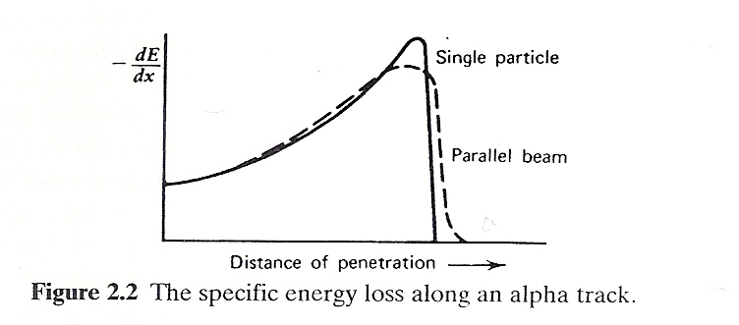
مقارنة بين علاقة التأين النوعي مع طول الأثر لجسيمات ألفا تارةً ولجسيم واحد فقط
تبعثر المدى Range Straggling
بسبب أن عملية التصادم بين الجسيم الساقط والالكترونات عملية احصائية بحته وبالتالي يختلف طول الأثر اختلافاً بسيطاً وعليه يختلف مدى الجسيمات الساقطة

Slide 24
تفاعل الجسيمات المشحونة الثقيلة مع المادة
مدى الجسيمات المشحونة الثقيلة:
مدى الجسيم المشحون في مادة ما هو عبارة عن طول المسافة المستقيمة التي يقطعها الجسيم في اتجاه سقوطه في هذه المادة.
أن تصادم الجسيم الساقط مع الالكترونات هي عملية احصائية بحته فقد تختلف المسافة بين التصادمات وبالتالي يختلف طول الأثر اختلافاً بسيطاً مما يؤدي إلى حدوث اختلاف طفيف في المدى للجسيمات من النوع نفسه وذوي الطاقة الواحدة
طول الأثر للجسيمات من النوع نفسه وطاقتها الابتدائية واحدة فإن طول الاثر يكون متساو تقريباً

Slide 25
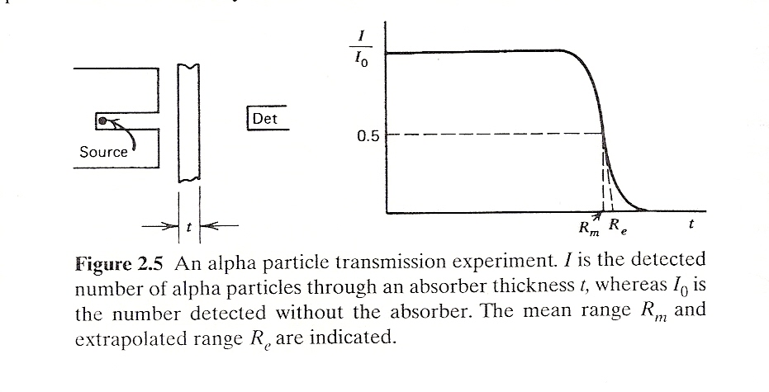
مدى الجسيمات المشحونة الثقيلة:
لكي نعين المدى لجسيمات المشحونة الثقيلة ندرس العلاقة بين سمك المادةالماصة (الوسط) وشدة الجسيمات النافذة منها

Slide 26
مدى الجسيمات المشحونة الثقيلة:
Range of heavy charged particle
يمكن حساب المدى بدلالة قدرة الايقاف وذلك طبقاً للعلاقة التالية:
وكذلك نستطيع ايجاد المدى للجسيم في مادة بمعلو مية مداه في مادة أخرى و بمعلومية كل من الكثافة والوزن الذري
وتعتبر دقيقة هذه العلاقة اذا كان هناك فرق كبير بين الوزن الذري

Slide 27
مدى الجسيمات المشحونة الثقيلة:
Range of heavy charged particle
فإذا كان الهواء هو المادة المعلومة المدى R air وبالتعويض بكثافة والوزن الذري للهواء نحصل على العلاقة التالية:
واذا كانت مادة الوسط مركباً كيميائياً أو مزيجاً من عدة عناصر فعندها نستخدم الكتله الذرية الفعالة effective atomic mass
ويمكن ايضاً تعريف السمك المكافئ:

Slide 28
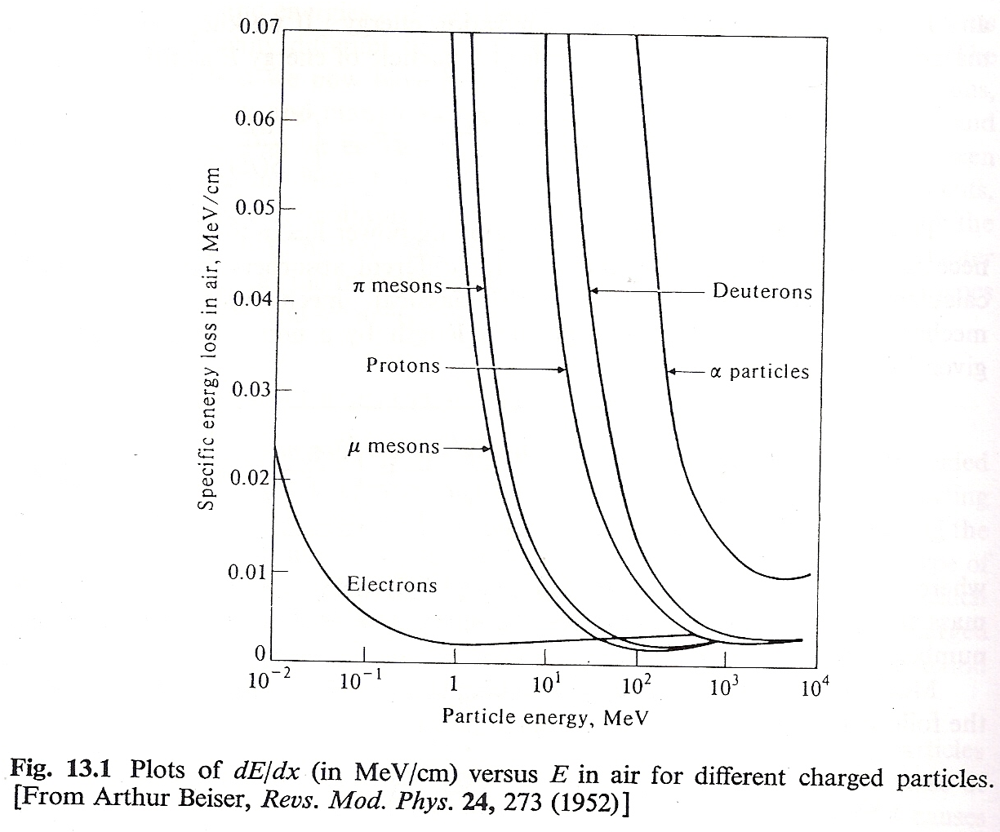
تفاعل الجسيمات المشحونة الثقيلة مع المادة
العلاقة بين قدرة الايقاف وطاقة الجسيمات الساقطة لأنواع مختلفة من الجسيمات المشحونة في الهواء.

Slide 29
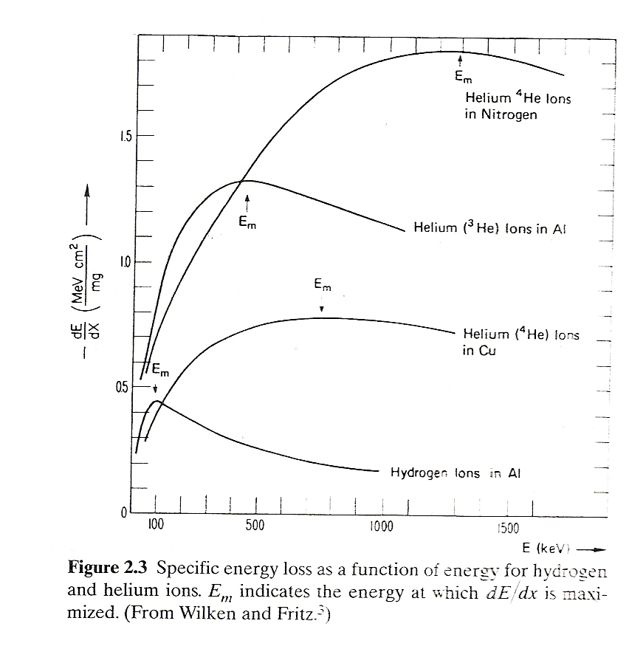
تفاعل الجسيمات المشحونة الثقيلة مع المادة
العلاقة بين قدرة الايقاف وطاقة الجسيمات الساقطة لأنواع مختلفة من الجسيمات المشحونة في كل مواد مختلفة.

Slide 30
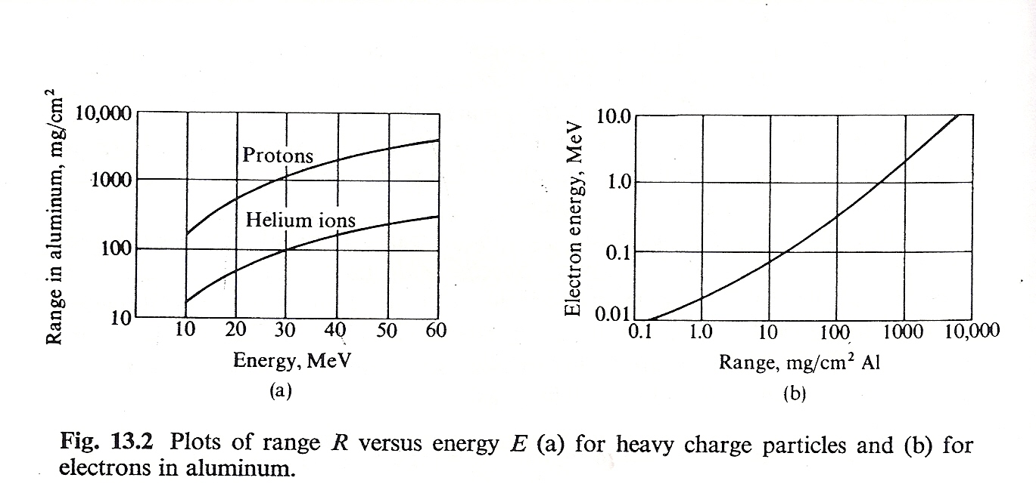
العلاقة بين المدى وطاقة الجسيمات الساقطة لأنواع مختلفة من الجسيمات المشحونة.

Slide 31
زمن الايقاف the stopping time
ومن دراسات تجريبية واسعة وجد أنه يمكننا ايجاد الزمن التقريبي لأيقاف الجسيمات المشحونة في المادة الماصةمن خلال العلاقة التالية:
حيثm_{A} هي كتلة الجسيم المشحون،E هي طاقته.

Slide 32
تمرين
تتحرك جسيمات ألفافي الهواء بسرعة 1.48x10⁷m/s في الظروف القياسية لدرجة الحرارة والضغط أوجدقدرةالتوقيف والتأين في هذه الحالة؟
Air condation
I | ρ | z | A
98 eV | 1.23mgm/cm ³ | 7.2 | 14.55

Slide 33
قدرة الإيقاف للجسيمات المشحونة الثقيلة:
Stopping power for heavy charged particles
أوجدي العلاقة بين قدرة الايقاف لجسيمات ألفا والبرتونات في المادة نفسها؟
أوجدي مدى جسمات ألفا ذات طاقة 5 MeV في الالمنيوم؟اذا علمتي RSP (alalminum)= 1 6 00
وعلمتي أن مدى جسيمات ألفا في الهواء يعطى بالعلاقة التالية:
عيني قدرة الايقاف لجسيمات ألفا ذات الطاقة 5MeV في غاز الهيدروجين؟
عيني زمن الايقاف لجسيمات ألفاذات الطاقة 5MeV في غاز الهيدروجين

